Slide 1
Муниципальная научно-практическая конференция «Шаг в будущее»
Тема: «Политическая культура жителей Забайкальского края»
Работу выполнил: Дубровин Даниил Денисович,
ученик 10 класса А МБОУ СОШ№47
Чита, 2018 год

Slide 2
Почему я выбираю эту тему?
Тема политической культуры граждан в нашей стране, и в частности в нашем регионе, на мой взгляд, изучена не достаточно подробно. Я считаю, что представители научной среды, включая как опытных ученых, так и начинающих, должны уделить внимание вопросам заинтересованности граждан в политике родной страны. В 2018 году, а именно в год проведения выборов Президента Российской Федерации, тема политической культуры граждан является особенно актуальной, так как только достаточный уровень ее развития позволяет гражданам принимать адекватные решения.

Slide 3
Цели и задачи
Цель: определить уровень политической культуры граждан РФ на примере жителей города Читы с помощью онлайн-тестирования и интервью с политиками и показать зависимость от этого уровня типа политического поведения граждан.
Задачи:
проанализировать теоретический материал по данной проблеме;
изучить мнения известных, значимых в политической жизни общества, людей;
узнать отношение граждан к политической системе государства;
выявить уровень знаний по истории России, и ее политической системе;
сделать выводы.

Slide 4
Что же такое политическая культура?
совокупность типичных для данного общества или социальной группы укоренившихся образцов политических представлений, ценностных ориентаций, установок и политического поведения

Slide 5
Политическая культура
Политические знания
Политические ориентации
Политическое участие
научные
житейские
непосредственное
опосредственное

Slide 6
Абсентеизм ?
в широком смысле – факт равнодушного отношения населения к политической жизни, обывательское представление о том, что ничего от нас не зависит

Slide 7
Исследование №1
Цель: выявить уровень политической культуры граждан Читы в трёх возрастных категориях (школьники, студенты, взрослые)
Методы: проведение опроса с помощью онлайн-сервиса Google Forms

Slide 8
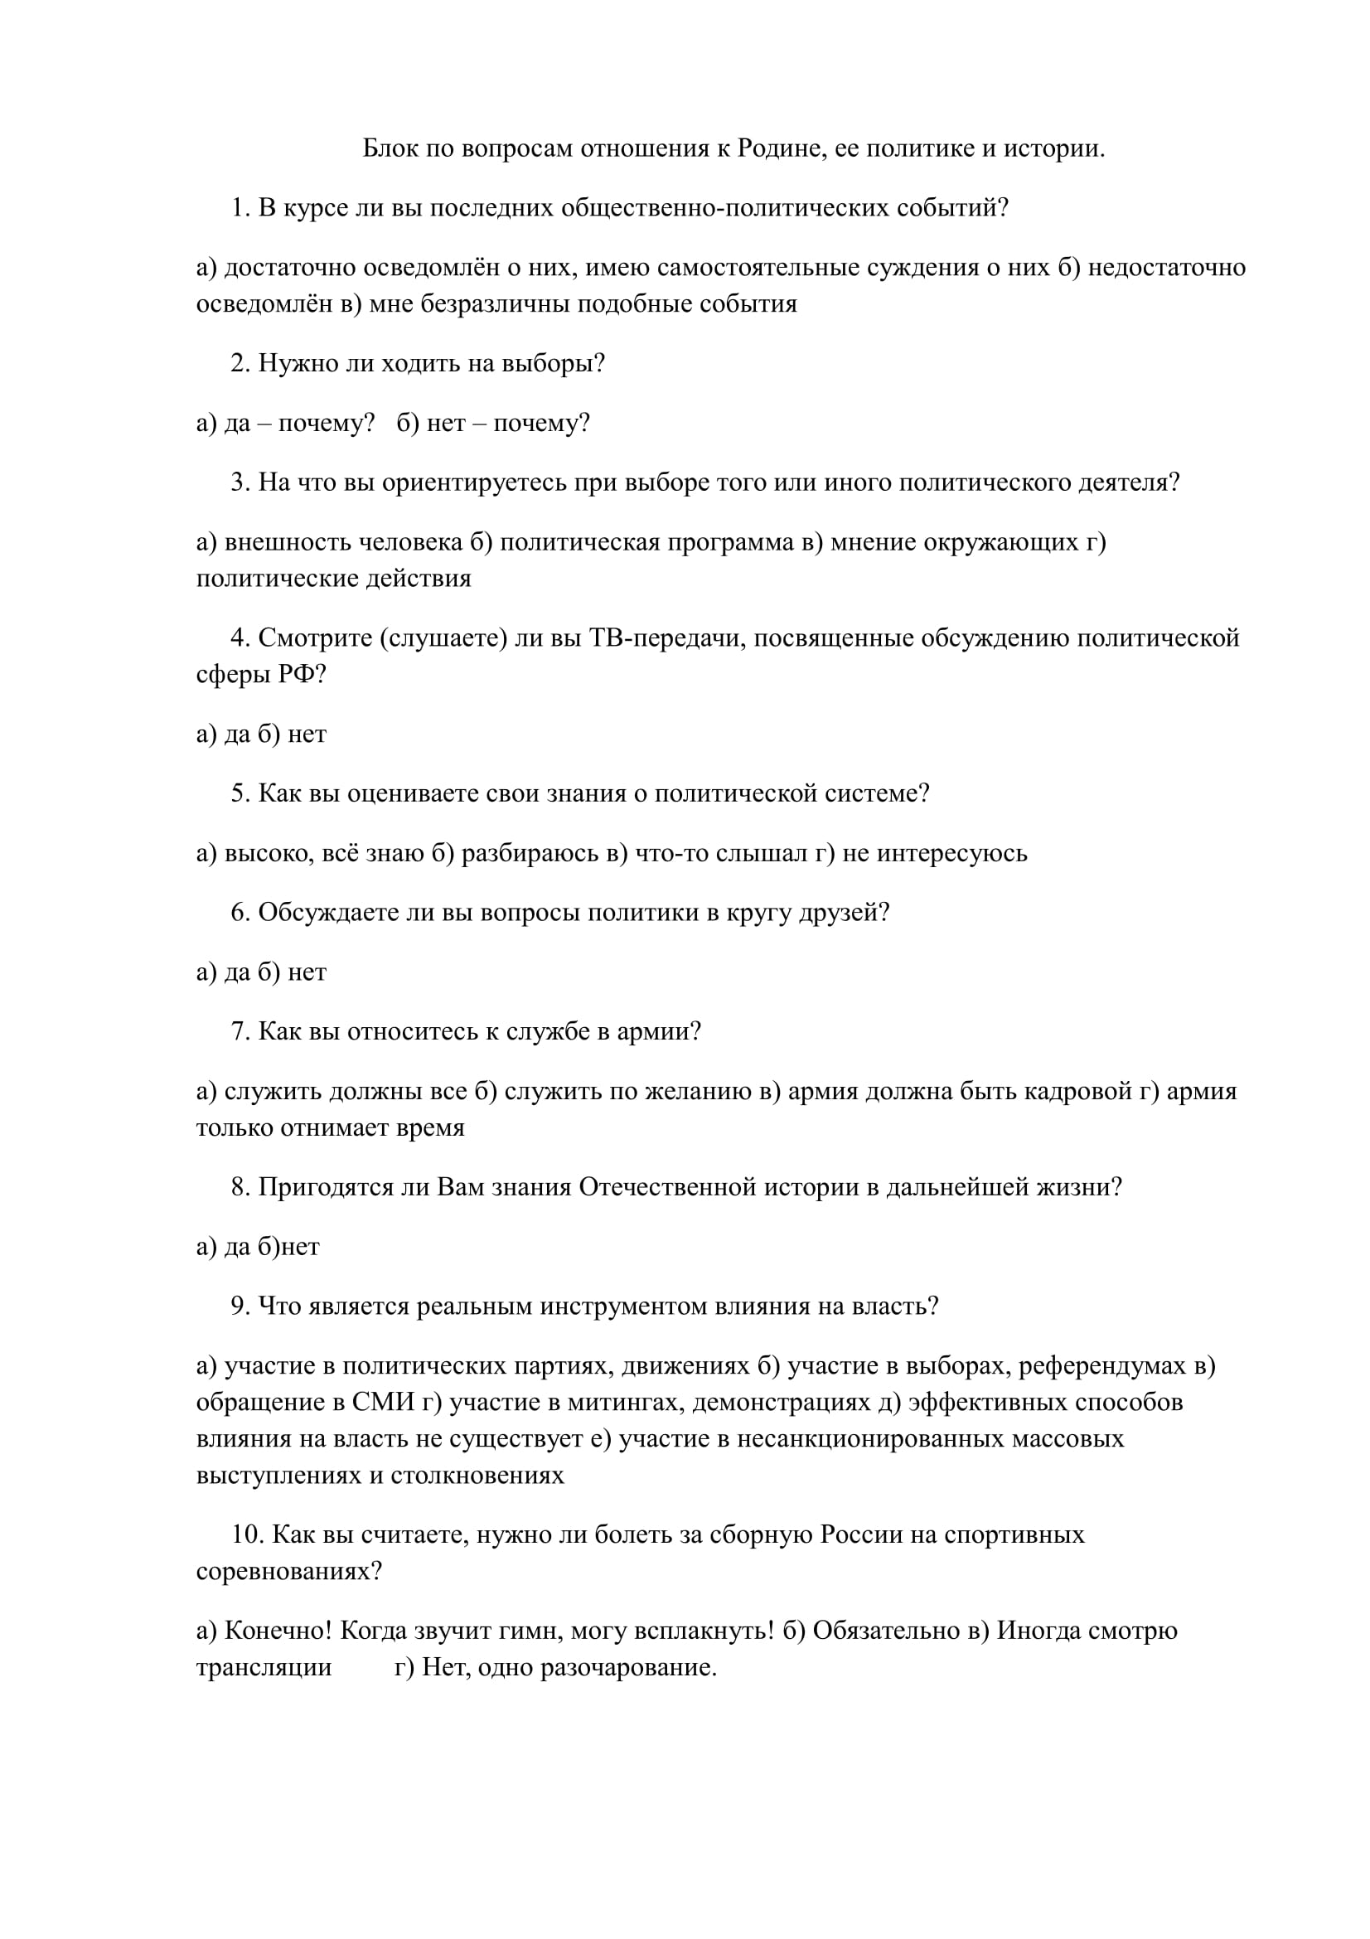
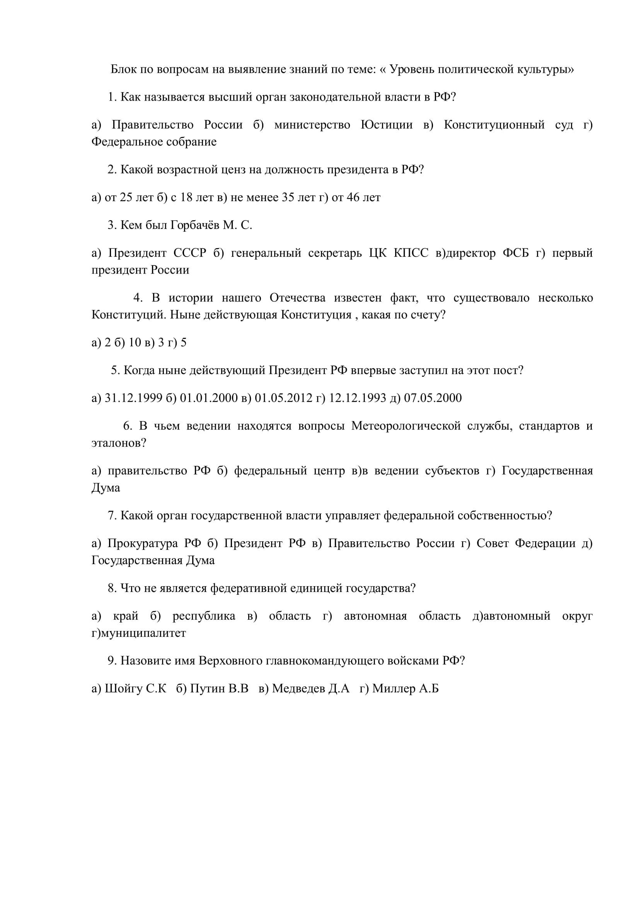
Опрос состоял из двух блоков
Первый был направлен на выявление отношений граждан к политике и истории России
Второй был направлен на выявление элементарных знаний о политике России

Slide 9
Количество респондентов...
В опросе приняло участие 207 человек
Из них:
75 школьников
104 студента
31 взрослый

Slide 10
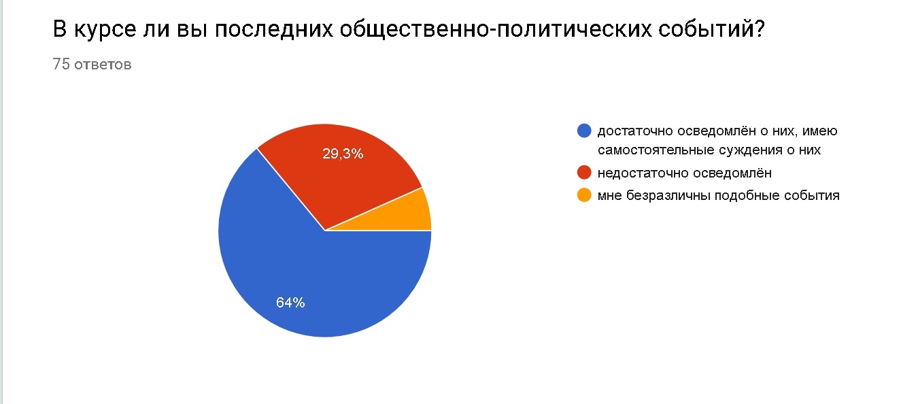
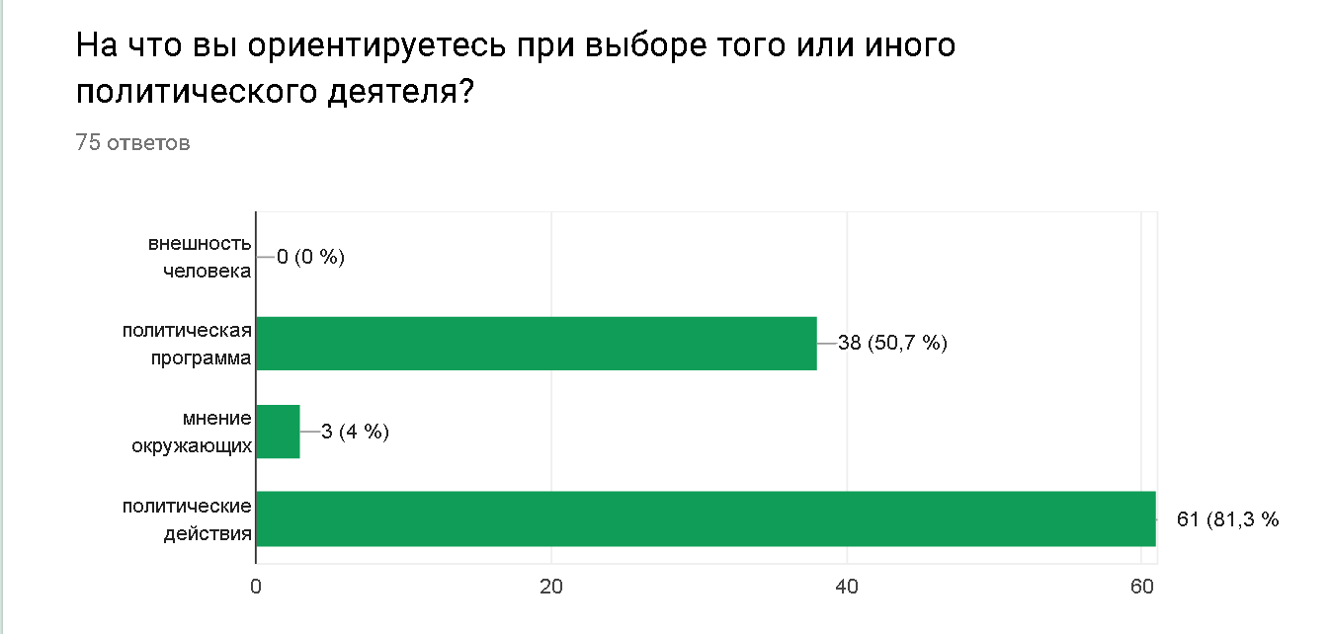
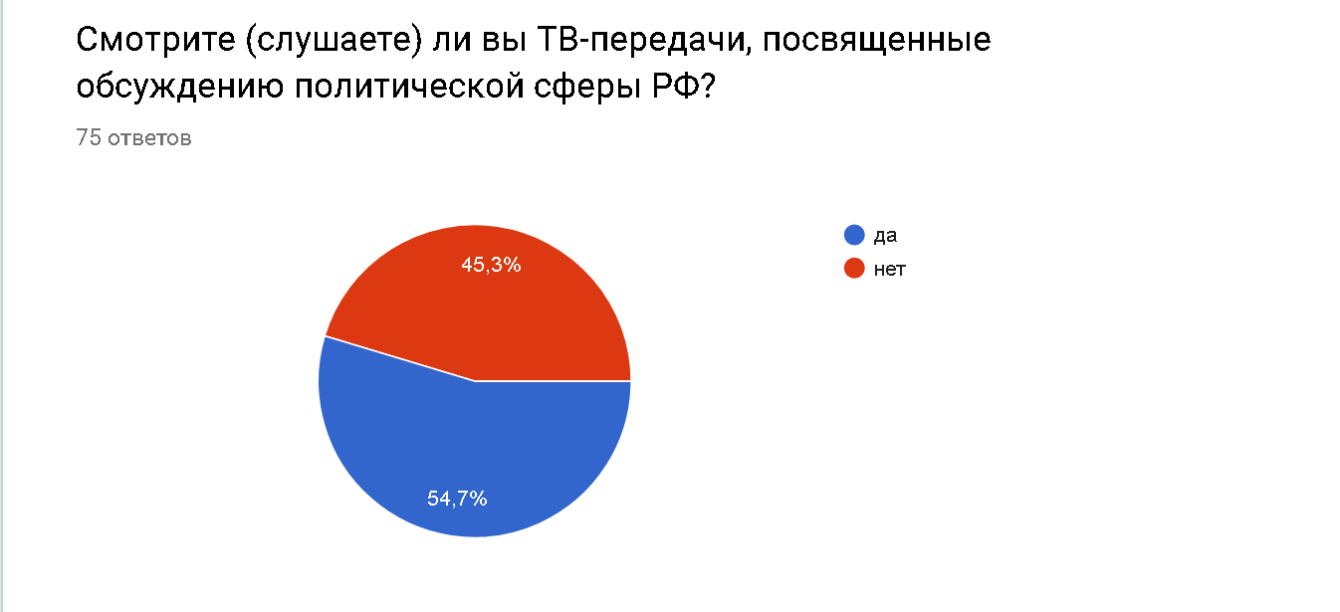
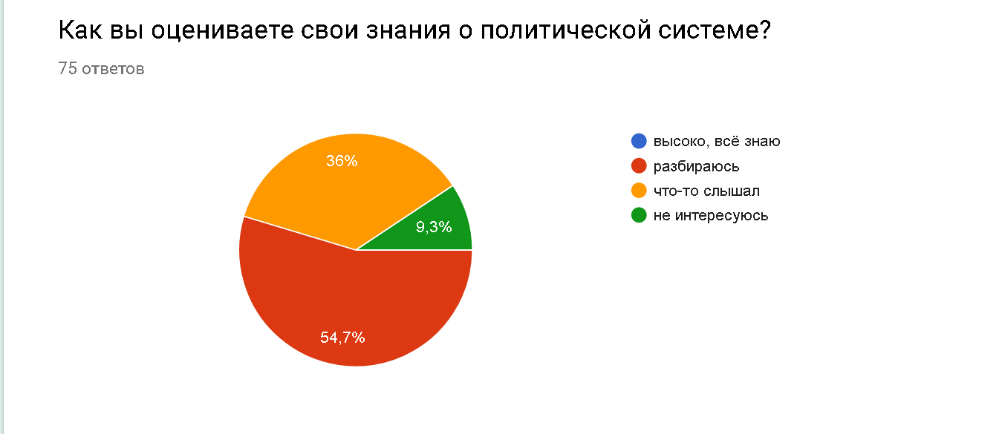
Результаты опроса среди школьников
В курсе ли вы последних общ.-пол. событий ?
3. Смотрите, слушаете ли вы пол. ТВ передачи ?
2. На что вы ориентируетесь при выборе пол. деятеля?
4. Как вы оцениваете свои знания о пол. системе?

Slide 11
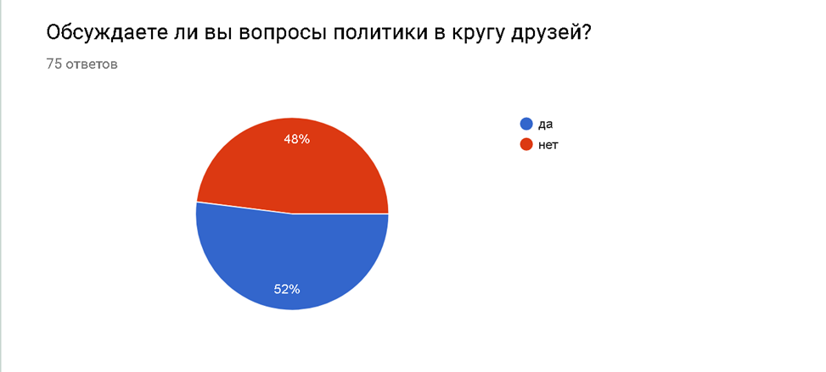
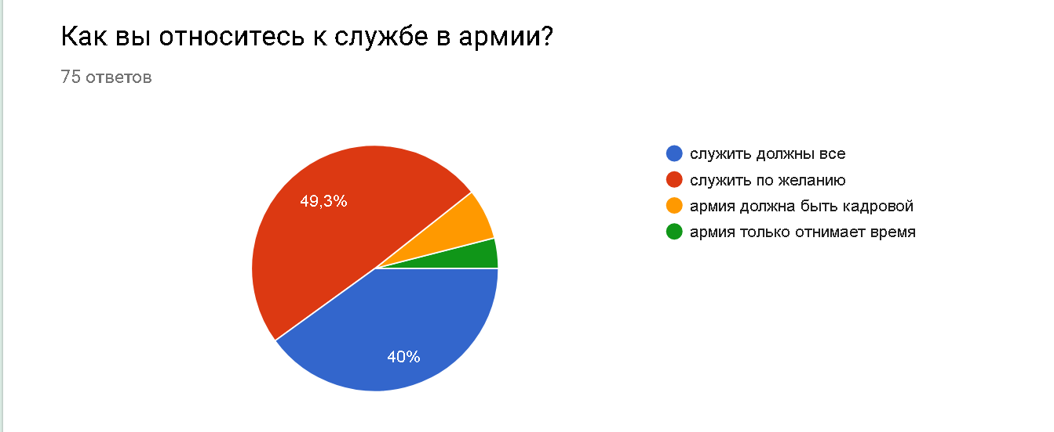
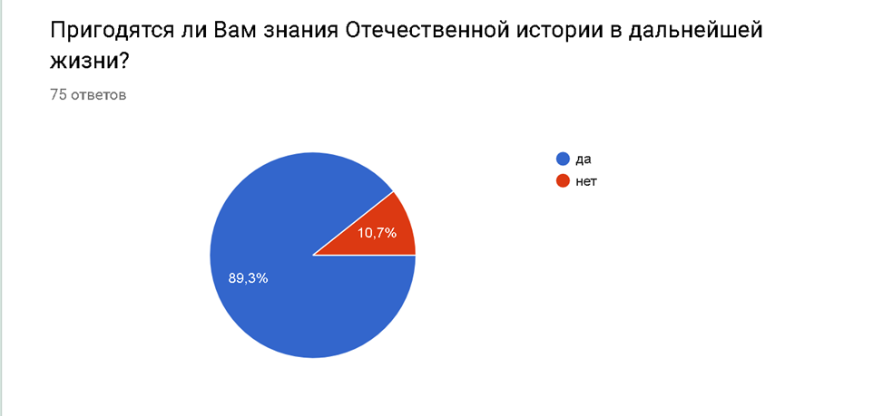
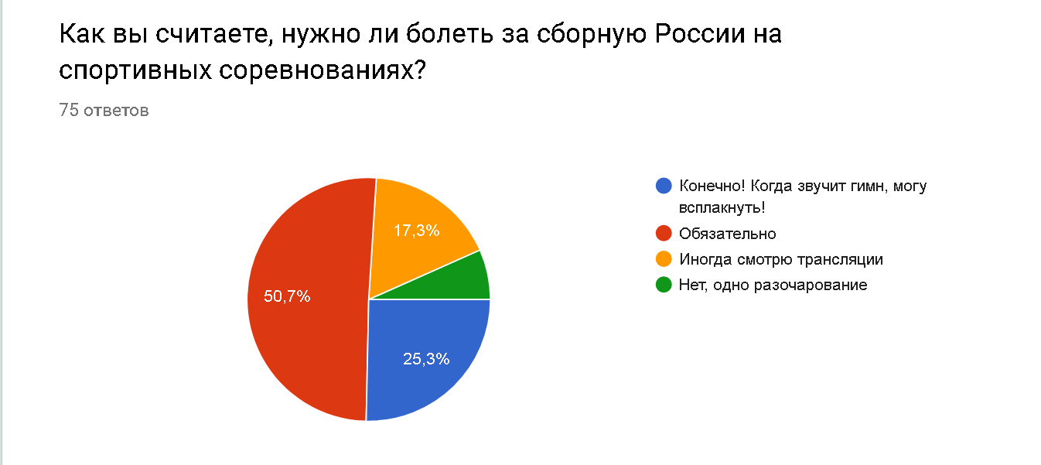
Результаты опроса среди школьников
5. Обсуждаете ли вы вопросы политики в кругу друзей?
7. Пригодятся ли Вам знания истории в дальнейшей жизни?
6. Как вы относитесь к службе в армии?
8. Нужно ли болеть за сборную России на спорт. соревнованиях?

Slide 12
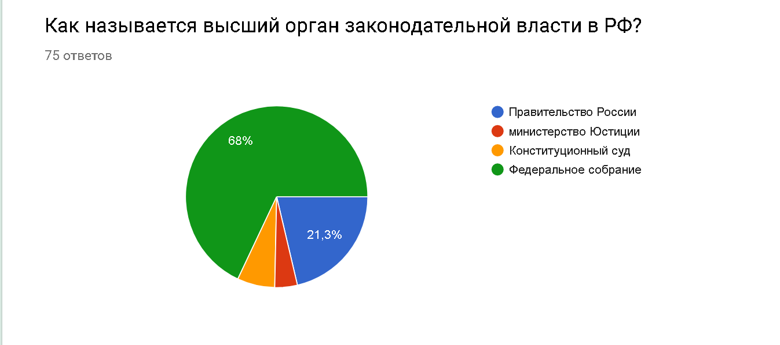
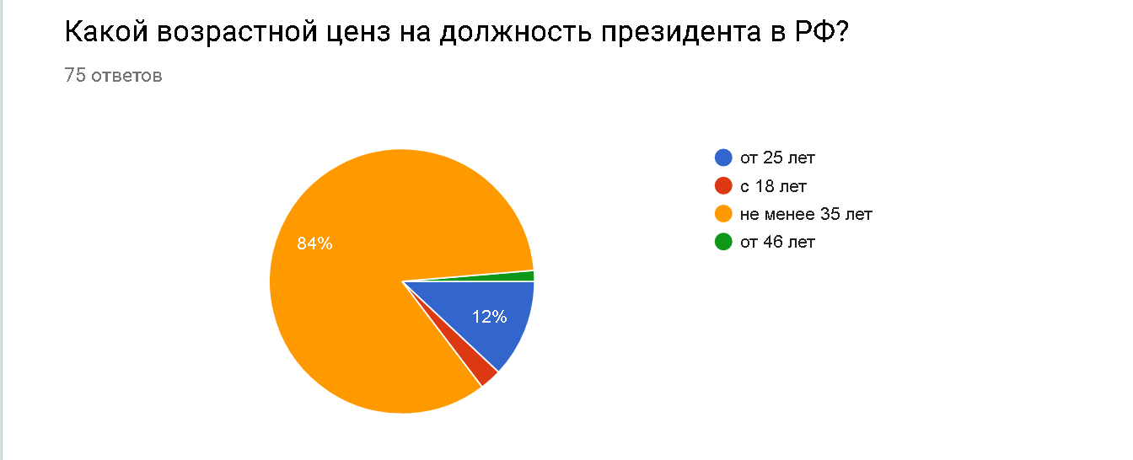
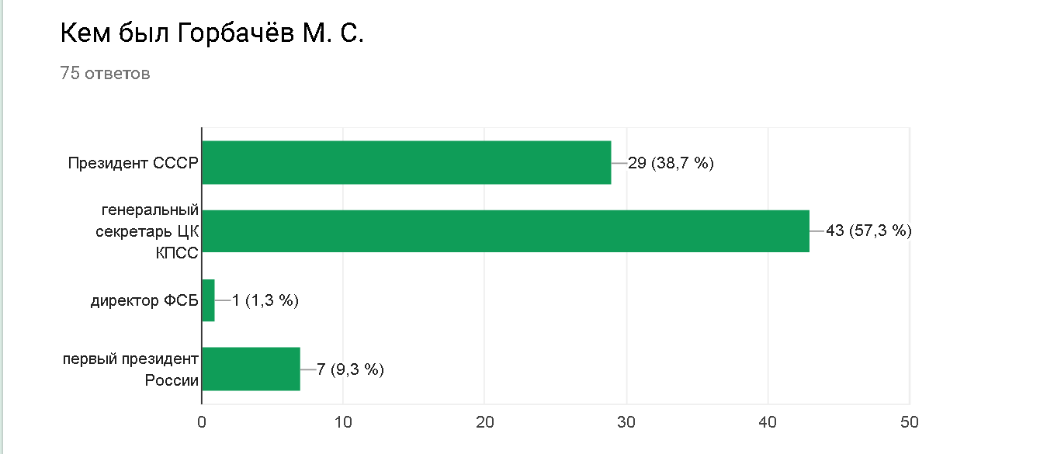
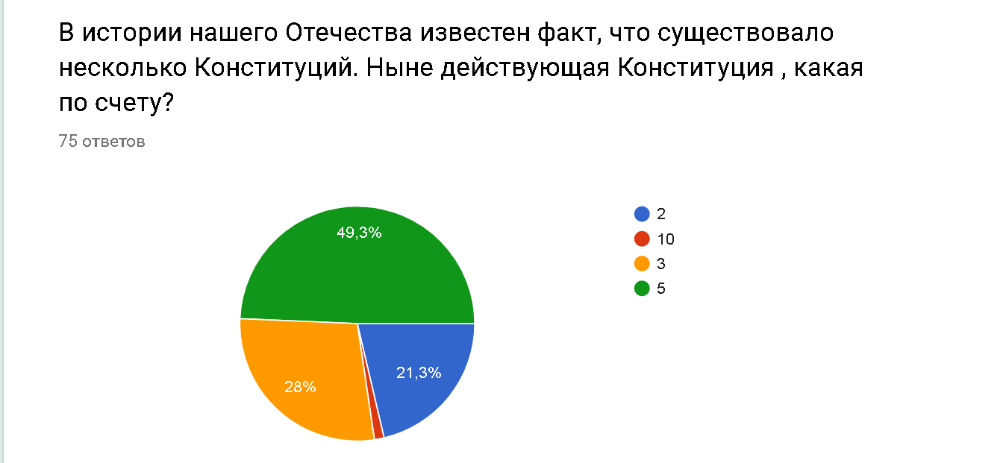
Результаты опроса среди школьников
9. Высший законодательный орган России?
11. Кем был Горбачёв М.С?
10. Какой возрастной ценз на должность президента России?
12. Какая по счету ныне действующая Конституция РФ?

Slide 13
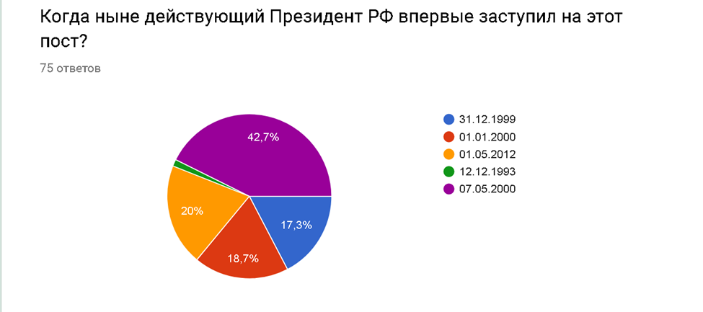
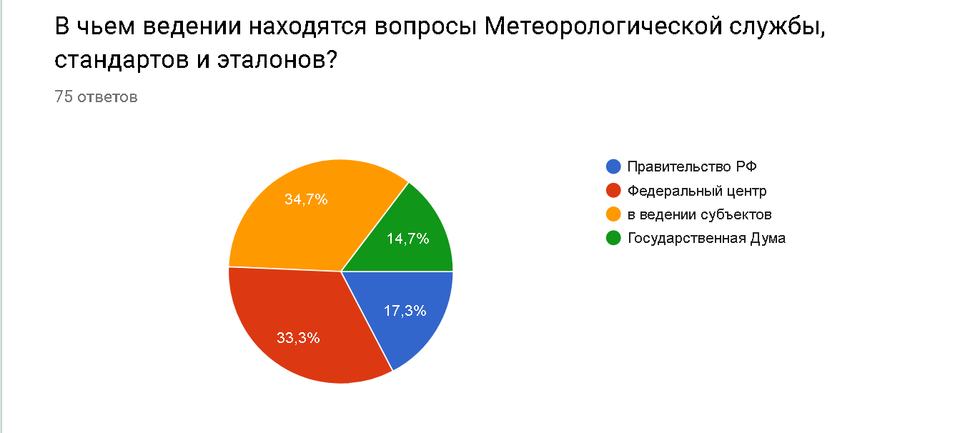
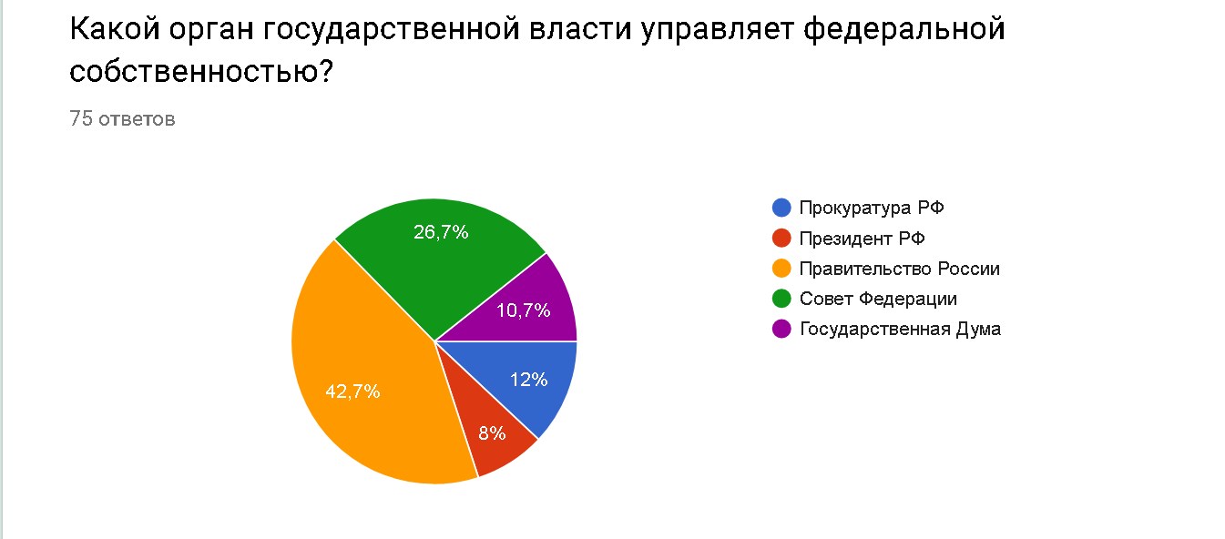
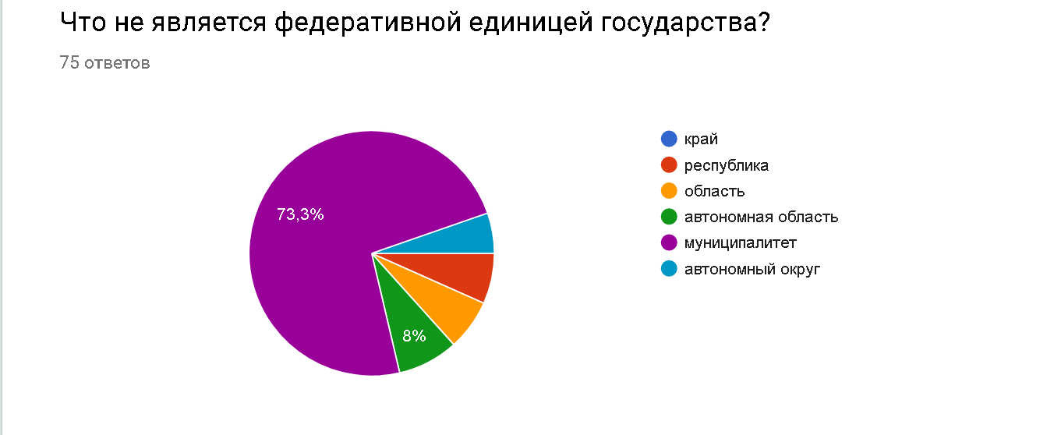
Результаты опроса среди школьников
13. Когда действующий президент впервые заступил на этот пост?
15. Какой орган власти управляет федеральной собственностью?
14. В чьём ведении вопросы Метеорологической службы?
16. Что не является федеративной единицей государства ?

Slide 14
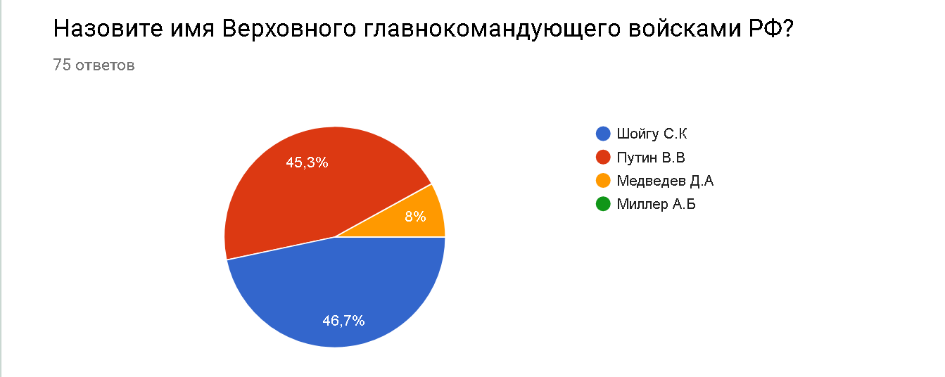
Результаты опроса среди школьников
17. Имя Верховного главнокомандующего России?

Slide 15
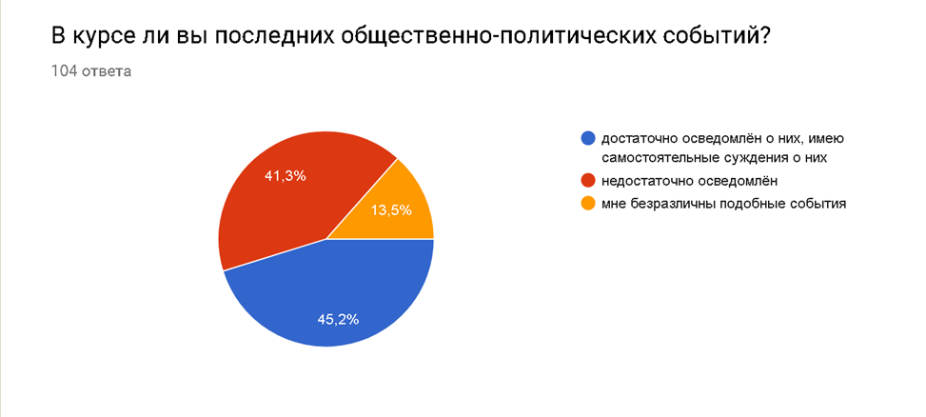
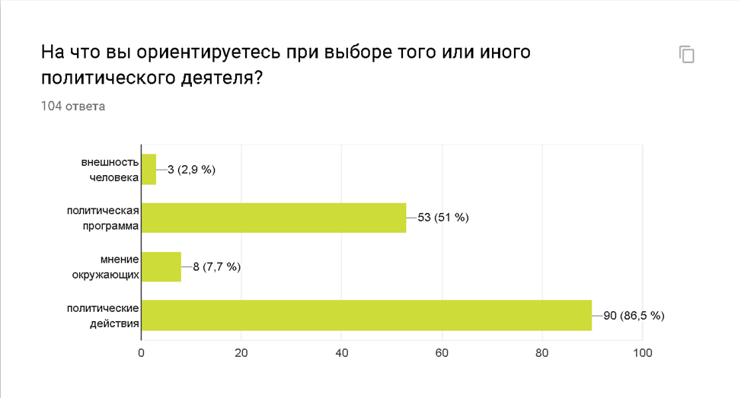
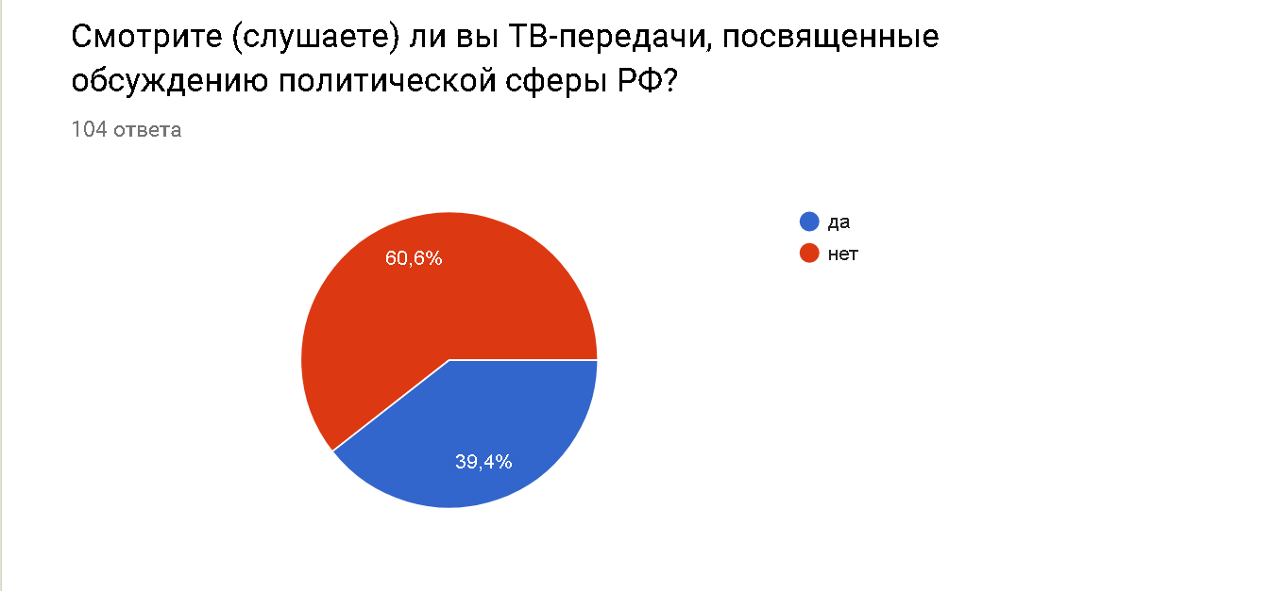
Результаты опроса среди студентов
В курсе ли вы последних общ.-пол. событий ?
3. Смотрите, слушаете ли вы пол. ТВ передачи ?
2. На что вы ориентируетесь при выборе пол. деятеля?
4. Как вы оцениваете свои знания о пол. системе?

Slide 16
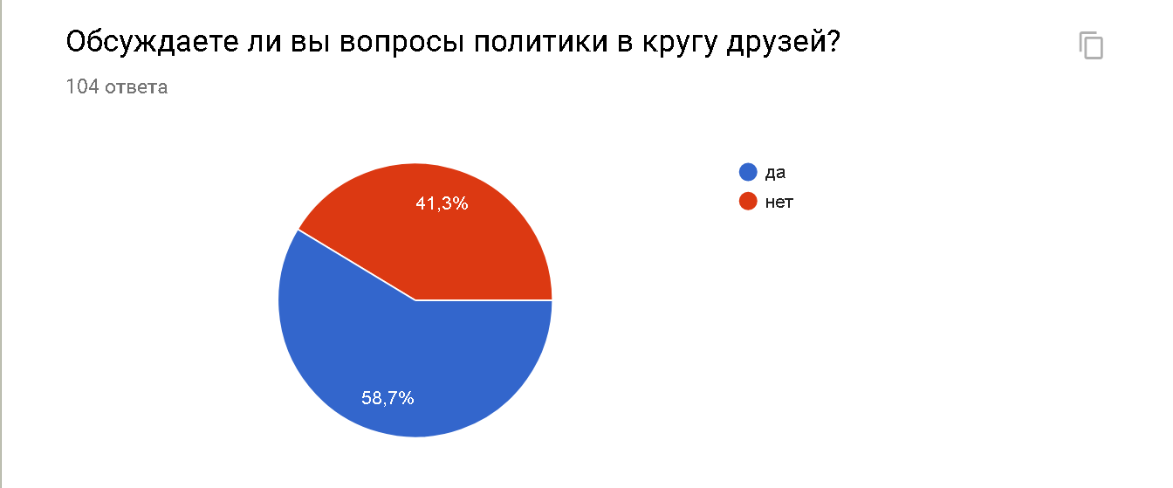
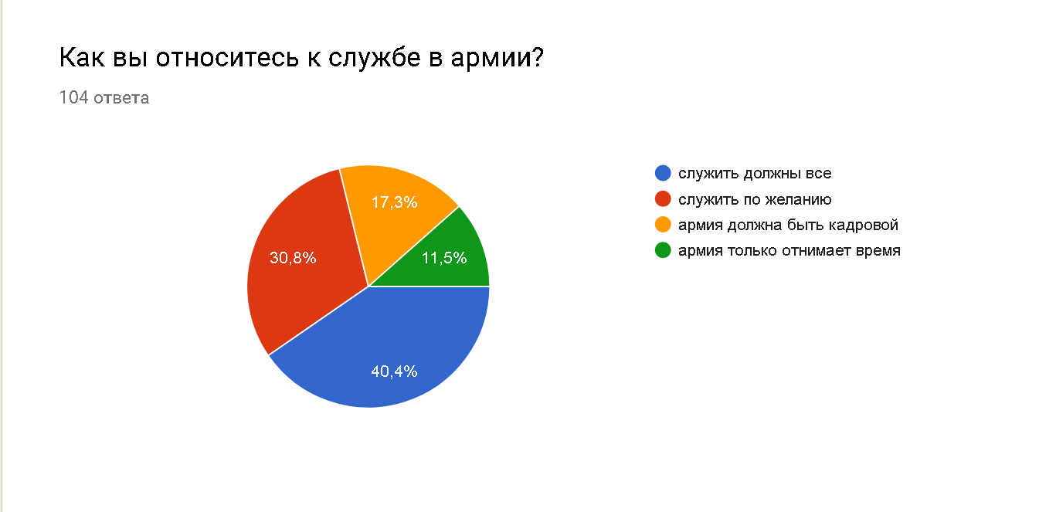
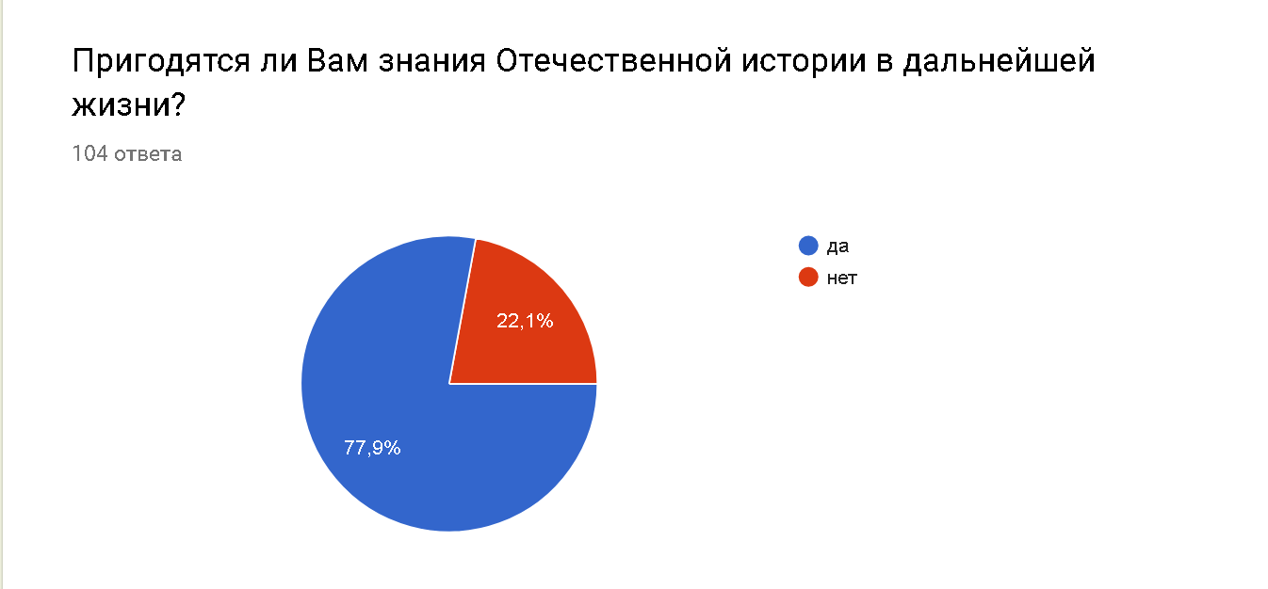
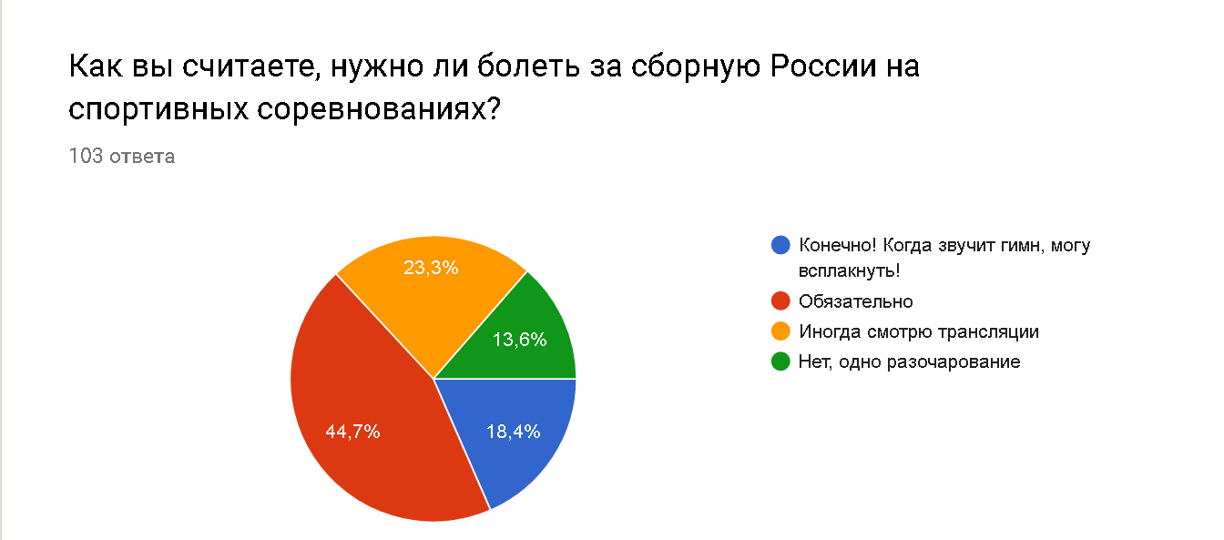
Результаты опроса среди студентов
5. Обсуждаете ли вы вопросы политики в кругу друзей?
7. Пригодятся ли Вам знания истории в дальнейшей жизни?
6. Как вы относитесь к службе в армии?
8. Нужно ли болеть за сборную России на спорт. соревнованиях?

Slide 17
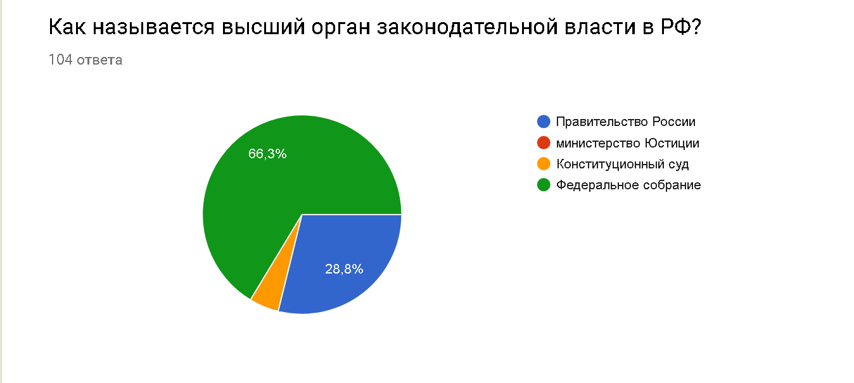
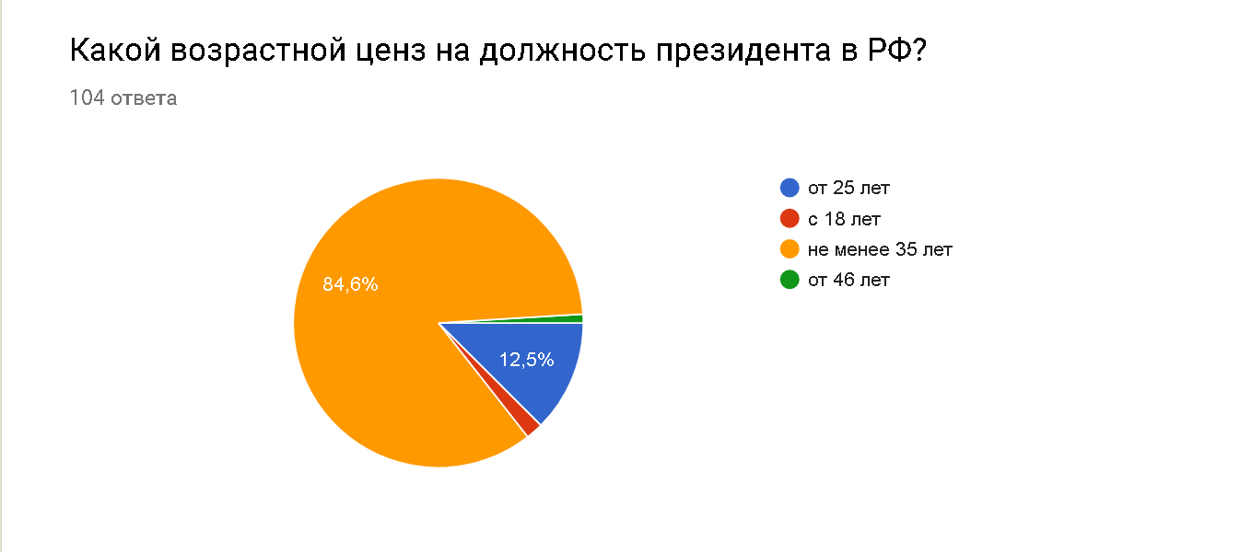
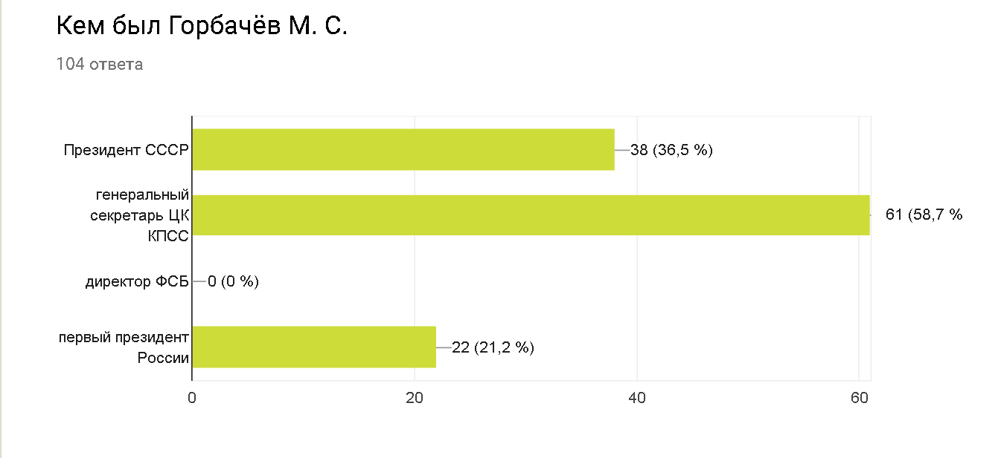
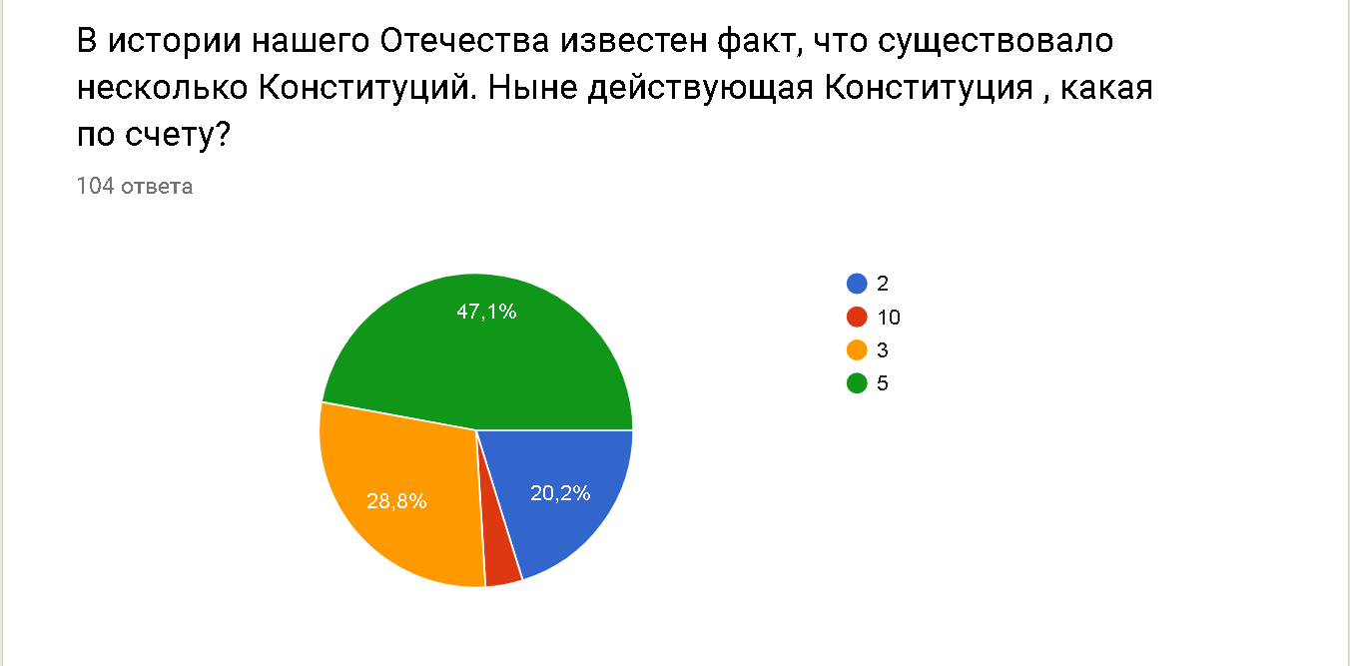
Результаты опроса среди студентов
9. Высший законодательный орган России?
11. Кем был Горбачёв М.С?
10. Какой возрастной ценз на должность президента России?
12. Какая по счету ныне действующая Конституция РФ?

Slide 18
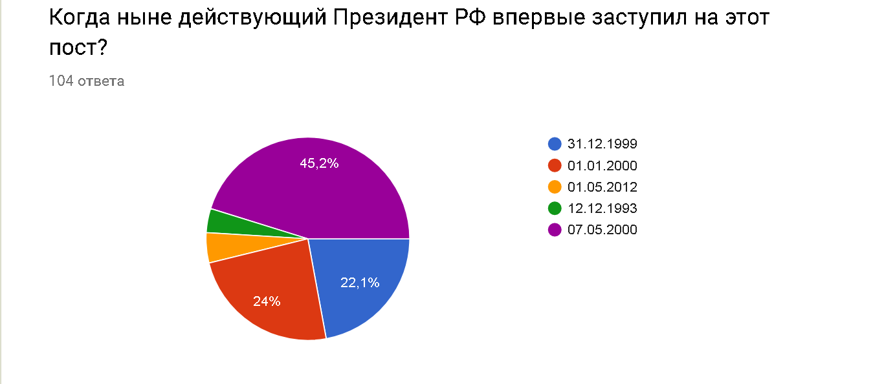
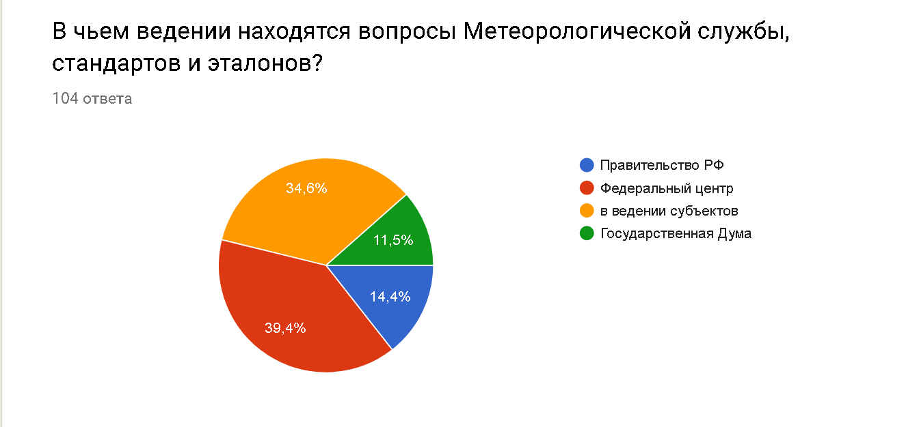
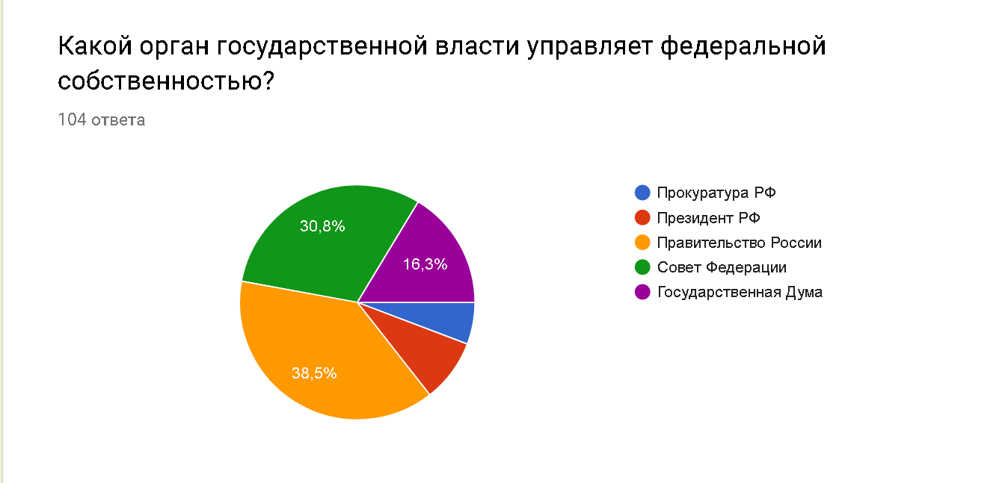
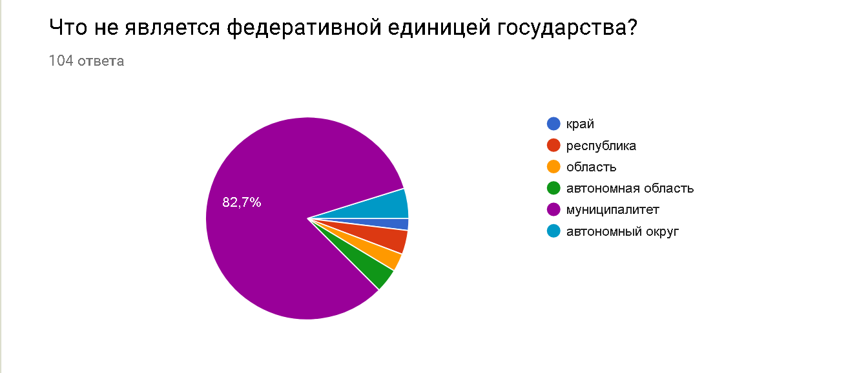
Результаты опроса среди студентов
13. Когда действующий президент впервые заступил на этот пост?
15. Какой орган власти управляет федеральной собственностью?
14. В чьём ведении вопросы Метеорологической службы?
16. Что не является федеративной единицей государства ?

Slide 19
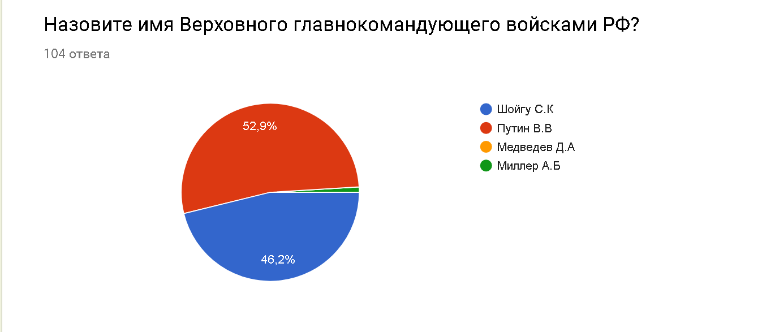
Результаты опроса среди студентов
17. Имя Верховного главнокомандующего России?

Slide 20
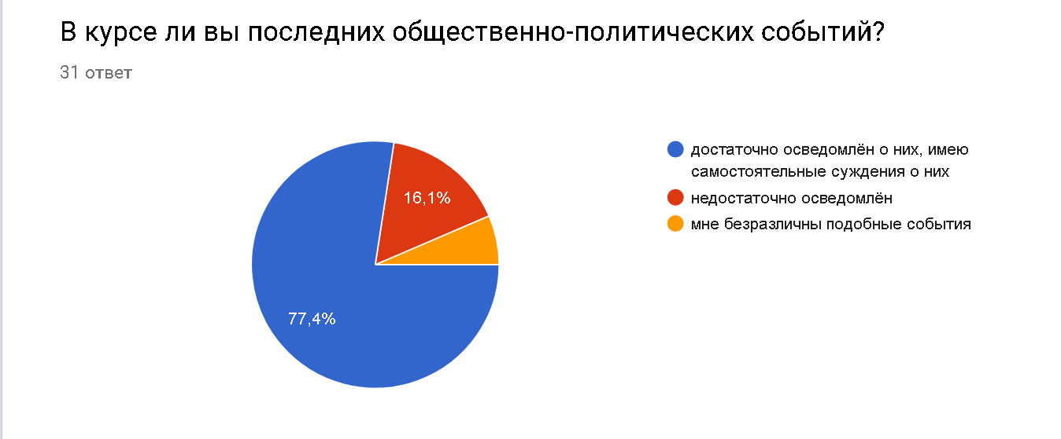
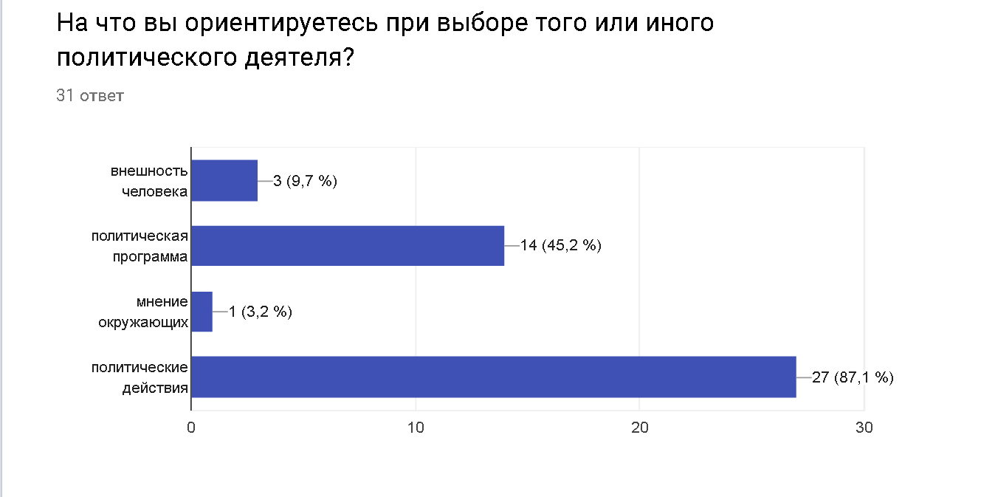
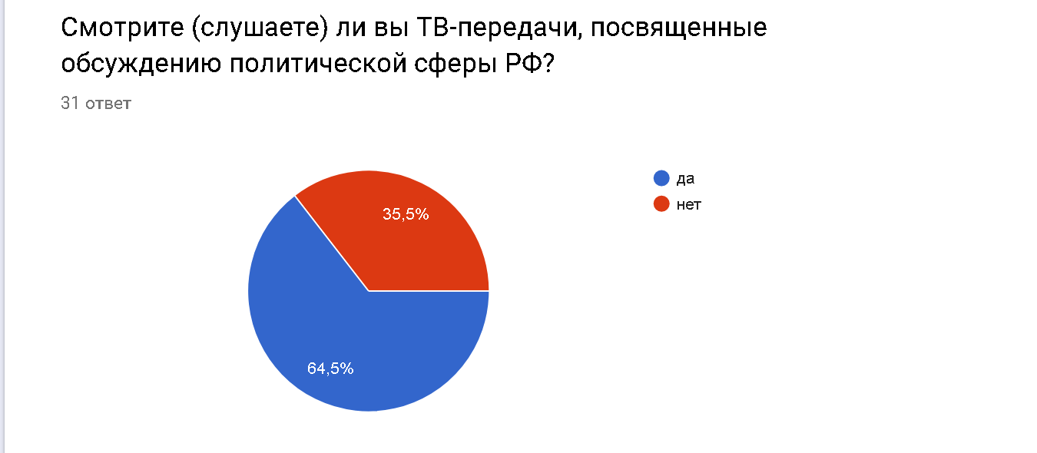
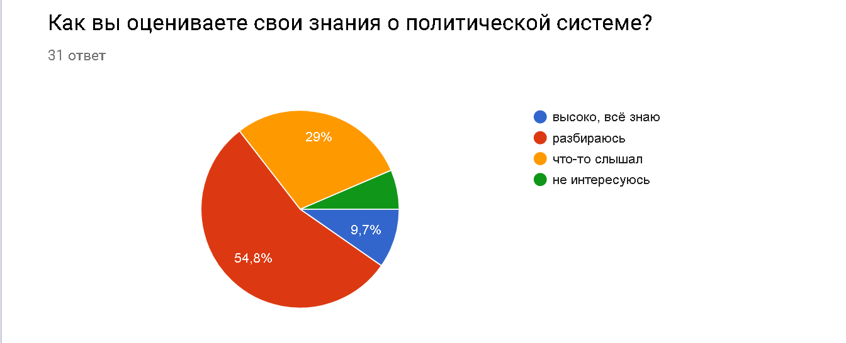
Результаты опроса среди взрослых
В курсе ли вы последних общ.-пол. событий ?
3. Смотрите, слушаете ли вы пол. ТВ передачи ?
2. На что вы ориентируетесь при выборе пол. деятеля?
4. Как вы оцениваете свои знания о пол. системе?

Slide 21
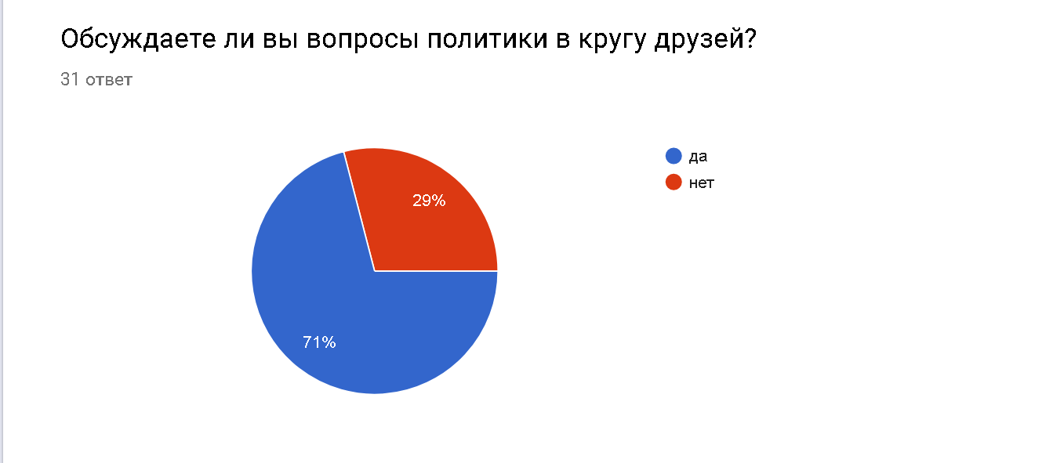
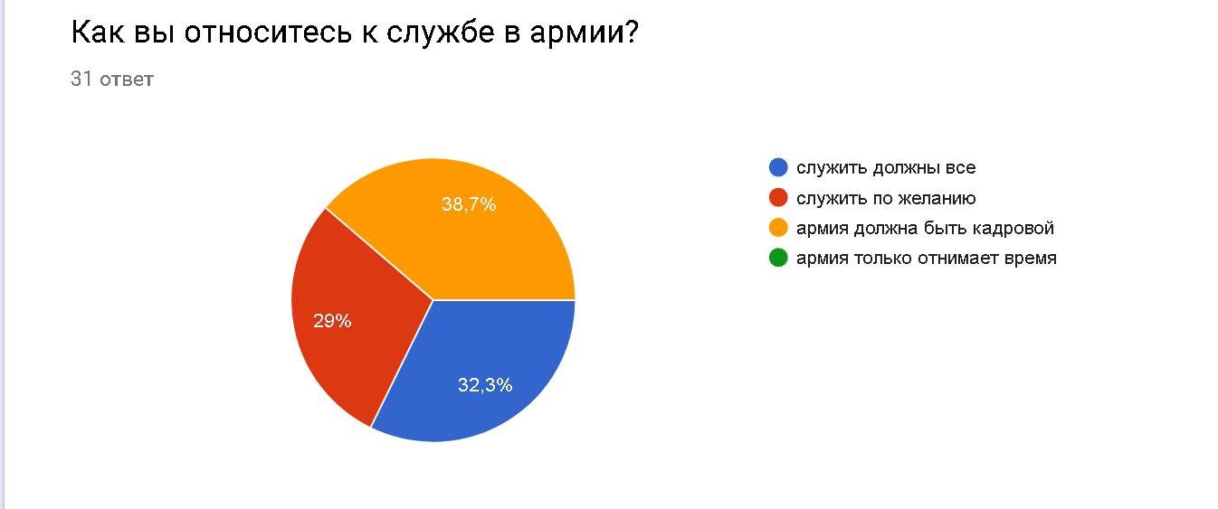
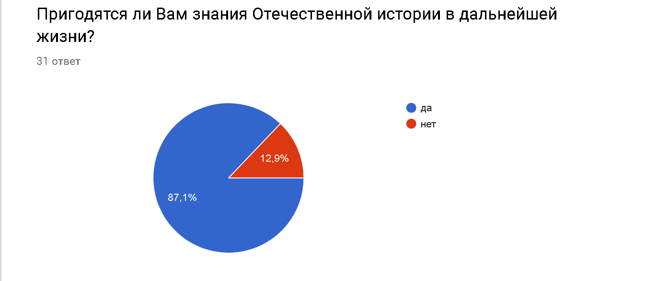
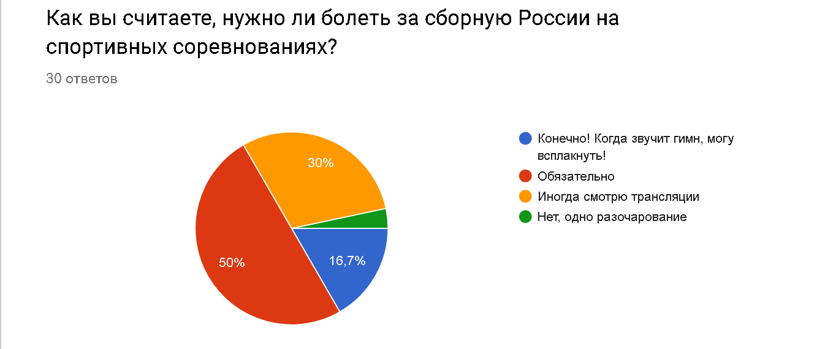
Результаты опроса среди взрослых
5. Обсуждаете ли вы вопросы политики в кругу друзей?
7. Пригодятся ли Вам знания истории в дальнейшей жизни?
6. Как вы относитесь к службе в армии?
8. Нужно ли болеть за сборную России на спорт. соревнованиях?

Slide 22
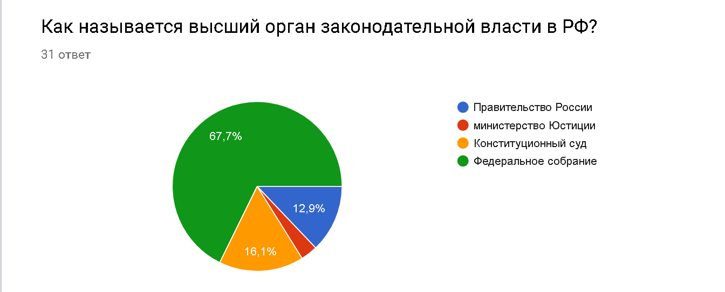
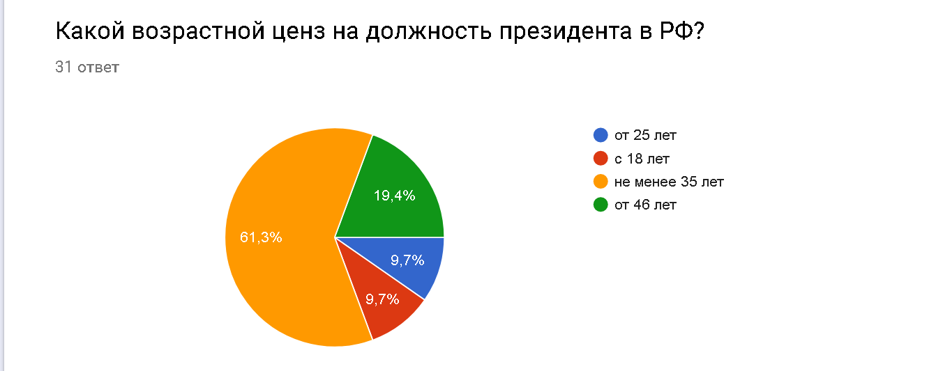
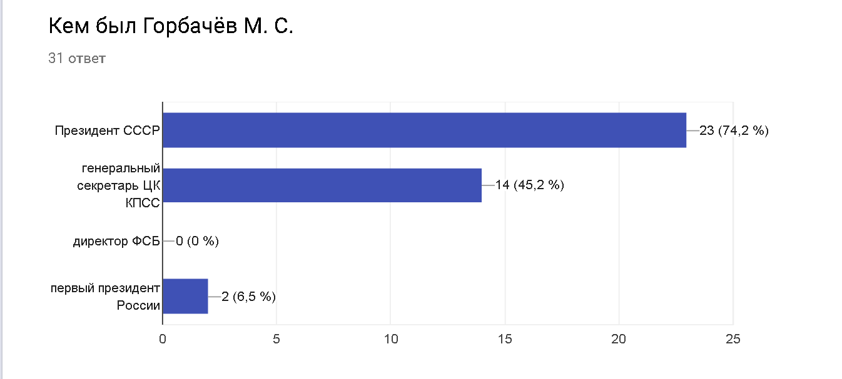
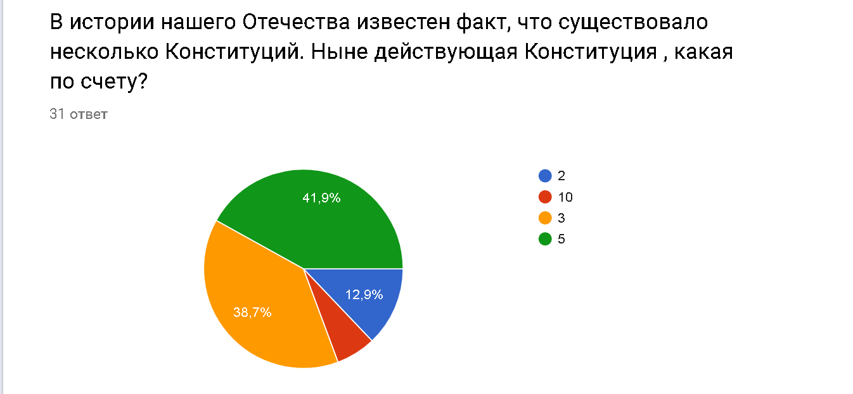
Результаты опроса среди взрослых
9. Высший законодательный орган России?
11. Кем был Горбачёв М.С?
10. Какой возрастной ценз на должность президента России?
12. Какая по счету ныне действующая Конституция РФ?

Slide 23
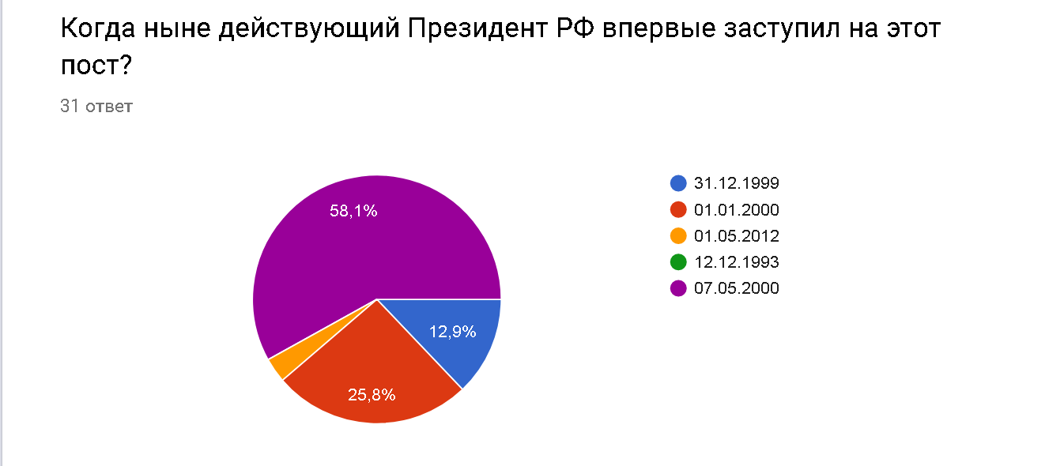
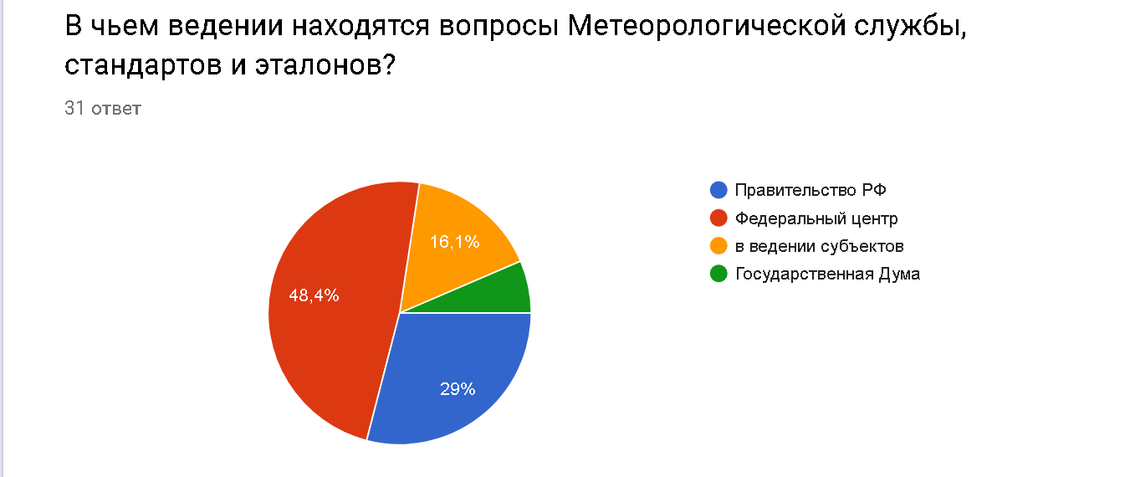
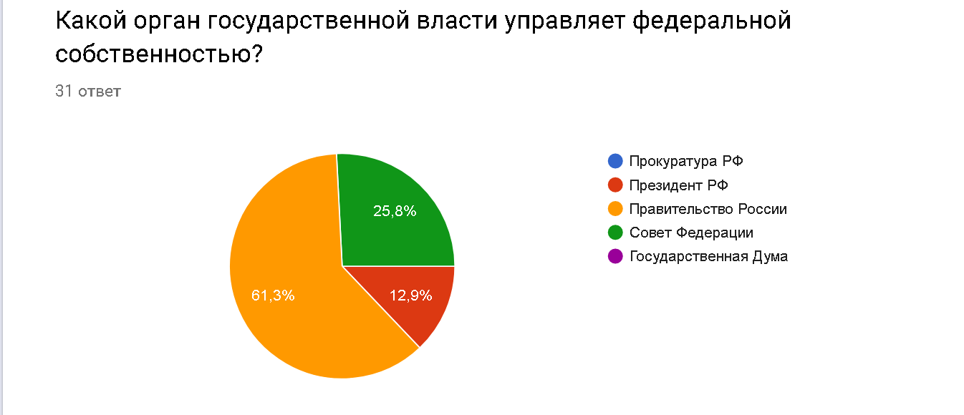
Результаты опроса среди взрослых
13. Когда действующий президент впервые заступил на этот пост?
15. Какой орган власти управляет федеральной собственностью?
14. В чьём ведении вопросы Метеорологической службы?
16. Что не является федеративной единицей государства ?

Slide 24
Результаты опроса среди взрослых
17. Имя Верховного главнокомандующего России?

Slide 25
Общие результаты исследования по второму блоку вопросов

Slide 26
Итоги исследования №1
Взрослые люди более осведомлены о последних общественно-политических событиях;
В целом, большинство граждан считает, что на выборы ходить нужно;
Школьники – наименее заинтересованная аудитория для политических программ, так как их мировоззрение не сформировано;
Более 50% граждан каждой категории обсуждают вопросы политики в кругу друзей;
Что 4% школьников и 11% студентов выбирают вариант «армия отнимает время»;
Народ уверен во влиянии выборов на власть;
50% опрошенных считают, что нашей сборной нужна обязательная поддержка народа;
Среди опрошенных школьников, элементарным багажом знаний владеют 49.3%. Среди студентов – 52%. И среди взрослых – 58.3%;
Опрошенные граждане имеют средний уровень знаний о политике, истории политической системы, истории государства.

Slide 27
Беседа с политиками
Политическая культуры граждан может быть оценена извне, профессиональными политиками, так как они имеют возможность не только реально видеть примеры политического участия граждан, но и хорошо разбираются в самом вопросе. В целях получения компетентного мнения я провел интервью с представителями трех партий: Единая Россия, ЛДПР, КПРФ.

Slide 28
Респонденты интервью. Амплеев Роман Анатольевич
Амплеев Роман Анатольевич – Советник председателя Законодательного собрания Забайкальского края, член Избирательной комиссии Забайкальского края, член партии «Единая Россия». Политолог. Один из ведущих специалистов в области политологии в крае.

Slide 29
Респонденты интервью. Губин Алексей Николаевич
Губин Алексей Николаевич – общественный деятель. Помощник депутата Законодательного собрания Забайкальского края. Член партии «ЛДПР».

Slide 30
Респонденты интервью. Шишкин Максим Витальевич
Шишкин Максим Витальевич – секретарь краевого комитета Коммунисти –
ческой партии Российской Федерации. Депутат совета Читинского района.

Slide 31
Итоги встреч с политиками
Депутаты часто воспринимаются как дарители и благотворители, что, по известной типологии, скорее признак подданнической культуры. (Амплеев Р.А.);
все политики оценивают уровень политической культуры населения как невысокий;
разочарование в деятельности наших властей, существующий уровень коррупции, менталитет народа – причины политической не активности граждан;
чтобы повысить активность, нужно показать значимость выбора для людей (Губин А.Н.);
Служба в армии – безусловно, долг каждого россиянина;
Народ безответственно и равнодушно относится к своим правам .

Slide 32
Заключение
Абсентеизм, как неучастие в политике, имеет первопричиной недоверие граждан к власти;
Народ не очень активен в реализации своих политических прав, проявляют разочарование;
Для людей важно, что бы политики реализовывали конкретные проекты, то есть вели активную политическую деятельность, приносили пользу государству;
По типу политического участия мои соотечественники чаще эпизодические участники и наблюдатели;

Slide 33
Спасибо за внимание!

